Slide 1

Русское экономическое чудо – как организовать?
КРУПНОВ Юрий Васильевич, председатель Наблюдательного совета Института демографии, миграции и регионального развития, действительный государственный советник Российской Федерации 3 класса

Slide 2
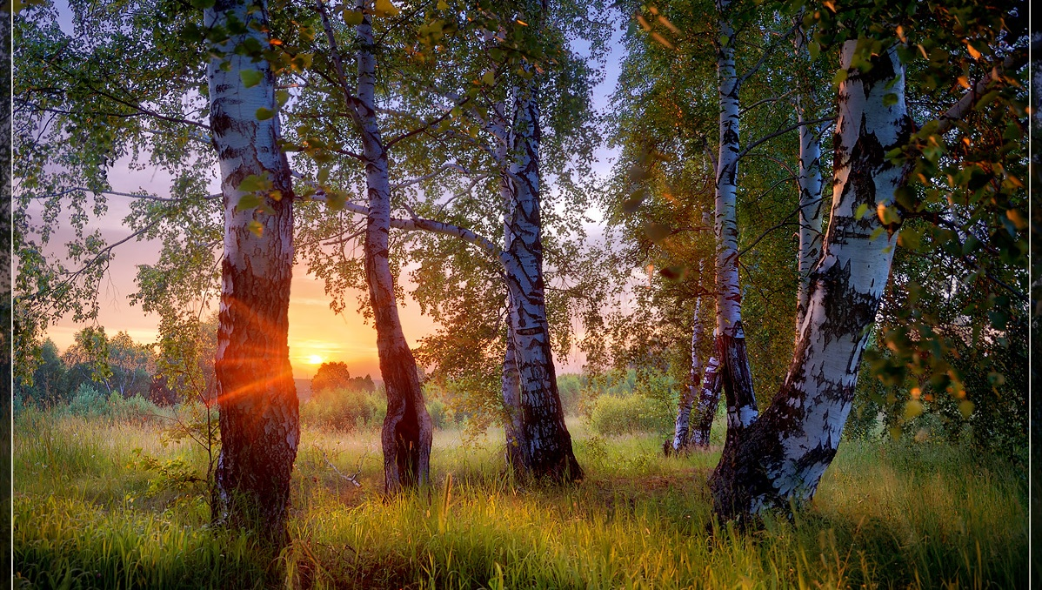
РУССКОЕ ЭКОНОМИЧЕСКОЕ ЧУДО
Спроектировать и реализовать планетарную экономику развития, создать проектный генератор экономической мощности по трём направлениям:
Новые индустрии (индустрия льна, авиатизация, молочная...) на базе типовых высокорентабельных проектов
Новые молодёжные города развития как узлы экономической мощности (а не раздача гектаров земли)
Новые цивилизации и Материковое взрывное развитие Евразии как цивилизации развития - новый мировой экономический центр в Сибири (ТЕПР, Великие реки и Индо-Сибирская магистраль, соединяющая два океана)

Slide 3

Грядут Чёрные века…

Slide 4

Чёрные века – вековая стагнация
Назначенные теракты в любой точке Земного благополучия - повсюдная мировая война - 5-я мировая война
Перераспределения и бесконечные покупки, а не созидание новых высоколиквидных активов
Более десяти триллионов долларов долга у США и ЕС, 600 трлн фиксированных долгов-деривативов и квадриллионы-квинтиллионы всех долгов
Деградация России или Афганистана за четверть века (в пещерный век)
Непотизм (внуки, Аньбан и др.)
Отрицательные ставки процента - загадка
Вековая стагнация - Саммерс

Slide 5
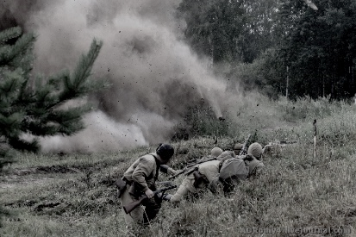
... Но ведь в жизни солдаты мы,
И уже на пределах ума
Содрогаются атомы,
Белым вихрем взметая дома.
Как безумные мельницы,
Машут войны крылами вокруг.
Николай Заболоцкий, «В этой роще березовой...»
1946 г.

Slide 6
Беспроектье – тотальное сплошное повсюдное

Slide 7

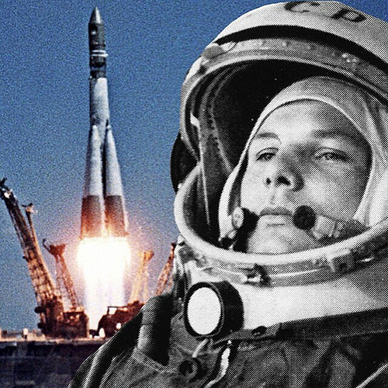
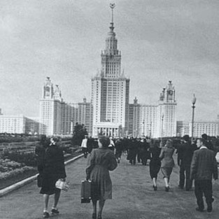
Мир не в состоянии воспроизвести высшие достижения великого XX века
Мир погружается в хаос и тьму беспроектья
Миру необходимо русское экономическое чудо

Slide 8


Главная проблема страны и мира – отсутствие типовых высокорентабельных проектов, генерирующих сверхстоимость
РАЗЛИЧАТЬ
Псевдопроекты Германа Грефа
Проекты развития страны и мира

Slide 9
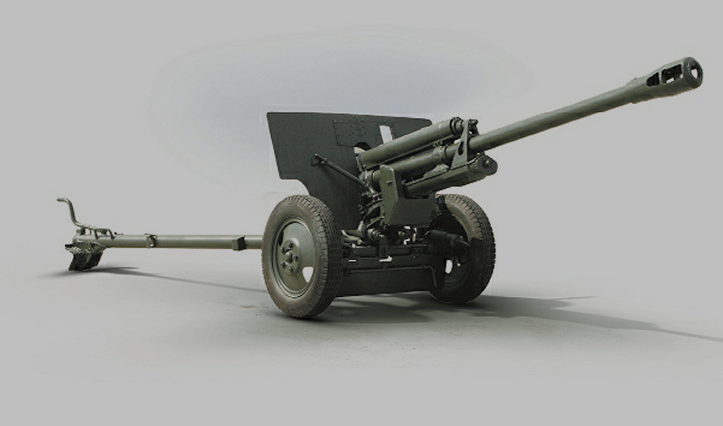
МЕТОД СКОРОСТНОГО ПРОЕКТИРОВАНИЯ
Разработанный под руководством В. Г. Грабина метод скоростного проектирования давал возможность создавать новые пушки в течение месяцев и даже недель от начала работ до образцов для испытаний, а совместная работа конструкторов и технологов — в кратчайшие сроки ставить пушки на валовое производство с небывалой экономией металла, энергии и трудозатрат.
Объём выпуска пушек на горьковском заводе «Новое Сормово» в 1941 г. – 546%, а в 1942 г. – 1294% к объёму 1940 г.

Slide 10

План работ
Май 2016 года - создание интеграционной проектно-разработческой платформы «Русское экономическое чудо»
Август 2016 - презентация типовых проектов развития страны
Февраль 2017 - заказ на 100 русских проектов развития для зарубежных государств и объединений, стартап экспорта проектов развития
Октябрь 2017 - фиксированный положительный сдвиг в экономике России

Slide 11
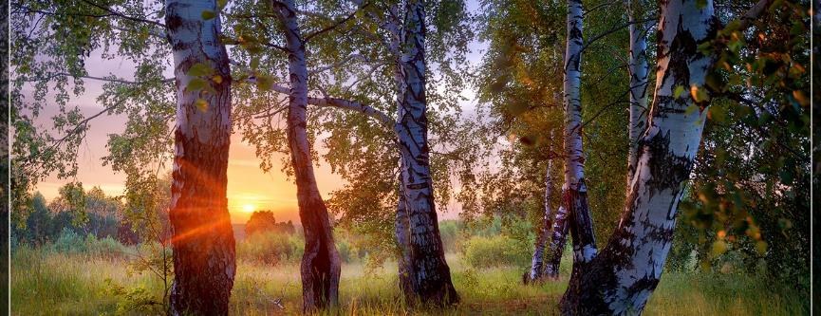
Спасибо за внимание!
© Юрий КРУПНОВ, АНО ИДМРР, март 2016 г.

